Slide 1




  Tiết 4
Luyện tập

Slide 2

1. Từ ngữ về tình cảm gia đình:
che chở, đùm bọc, yêu thương, đầm ấm, hạnh phúc, bình yên,..

Slide 3

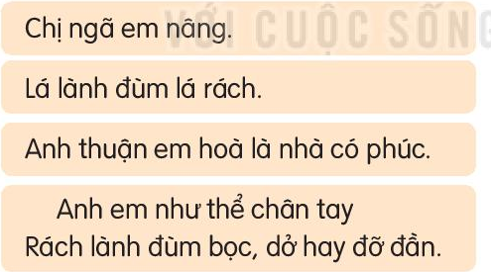
2. Những câu nói về tình cảm anh chị em:

Slide 4
3. Có thể đặt dấu phẩy vào chỗ nào trong các đoạn văn sau:
a. Sóc anh sóc em kiếm được rất nhiều hạt dẻ. Hai anh em để dành hạt lớn cho bố mẹ. Hạt vừa hạt nhỏ để hai anh em ăn.
b. Chị tớ luôn quan tâm chăm sóc tớ. Chị thường hướng dẫn tớ làm bài tập chơi với tớ cùng tớ làm việc nhà. Tớ yêu chị lắm!
,
,
,
,
,
,

Slide 5

a. Sóc con nhắn tin cho ai?
b. Sóc nhắn mẹ chuyện gì?
c. Vì sao Sóc phải nhắn tin?
a. Sóc con nhắn tin cho mẹ.
b. Sóc nhắn mẹ rằng cậu được bà đưa qua nhà bà chơi và ăn cơm nhà bà.
c. Sóc phải nhắn tin vì mẹ không có nhà và cậu muốn thông báo cho mẹ khi mẹ về.

Slide 6

2. Viết tin nhắn cho người thân:
Ông qua nhà đưa em đi mua sách. Lúc đó, bố mẹ đi vắng. Em hãy viết tin nhắn cho bố mẹ yên tâm.
Bố mẹ ơi! Chiều nay ông qua đón con đi mua sách. Con đi cùng với ông mua xong con sẽ về, bố mẹ nhé!
Con của bố mẹ
Bảo An.
Notes:
6

